Slide 1

احساس خوب داشتن
Notes:
امروز در مورد راه هایی صحبت خواهیم کرد که می توانیم احساس بهتری داشته باشیم. ما درباره این موارد صحبت می‌کنیم:
انواع مختلف احساسات
چیزهایی که بر احساس ما تأثیر می گذارند
چگونه احساسات می توانند بر زندگی ما تأثیر بگذارند
چیزهایی که می توانند به ما کمک کند احساس بهتری داشته باشیم.
چرا امروز درباره این موضوع صحبت می‌کنیم؟
مردم احساسات متفاوت زیادی دارند و این مشکلی ندارد
ممکن است صحبت کردن در مورد احساساتتان سخت باشد، به خصوص اگر احساس غم دارید. ما در مورد دلیل آن و در مورد اینکه چه کاری می توانید انجام دهید، صحبت خواهیم کرد
شما تنها نیستید و می توانید کمک بگیرید. در مورد اینکه چه کسی می تواند به شما کمک کند صحبت خواهیم کرد.
یادداشت برای برگزار کننده
این جلسه بر روی استراتژی هایی تمرکز می کند که می تواند در مواقعی که ممکن است احساس بدی داشته باشیم و به کمک نیاز داشته باشیم، کمک کند.
مهم است که تجربیات فرهنگی مختلف موجود را بپذیرید و شنیدن و بحث درباره احساسات می تواند چالش برانگیز باشد. با این حال، این یک جلسه مشاوره نیست.

Slide 2


Slide 3

بدن من. سلامت من. مجموعه ابزار آموزش سلامت
Notes:
بدن من. سلامت من. یک مجموعه ابزار آموزشی برای کمک به سازمان‌ها و مربی‌ها در ارائه اطلاعات سلامت به خانم‌های با پیشینه مهاجر و پناهنده است. این مجموعه ابزار، همچنین گفتگو با خانم‌ها درباره سلامتشان را ترغیب می‌کند.
این مجموعه ابزار، مجموعه‌ای در حال گسترش از ارائه‌ها درباره موضوع‌های مهم سلامت مانند زندگی سالم، سلامت عاطفی، یائسگی و سلامت جنسی است.
برای اطلاعات بیشتر و فهرستی از ارائه‌های موجود به انگلیسی و سایر زبان‌ها، jeanhailes.org.au را ببینید.

Slide 4

احساسات بخشی از زندگی هستند - احساسات خوب و بد وجود دارند. چیزهای زیادی بر احساس شما تأثیر می گذارند.
Notes:
احساسات چه هستند؟
احساسات نحوه واکنش شما به اتفاقات زندگی شما هستند.
به عنوان مثال، زمانی که از خانواده دور هستید، می توانید احساس غمگینی یا نگرانی کنید. اما وقتی دوستی را می‌بینید که مدت‌هاست ندیده‌اید، می‌توانید بسیار خوشحال شوید.
احساسات خوب وجود دارند، مانند:
شادی
عشق
لذت
هیجان
احساسات بد نیز وجود دارند، مانند:
غمگینی
عصبانیت
تنهایی
ترس
نگرانی
احساسات بد بخشی عادی از زندگی هستند. گاهی اوقات داشتن این احساسات اشکالی ندارد. ما آنها را در این ارائه بد می نامیم تا توضیح دهیم که آنها حس خوبی ندارند. اگر همیشه آنها را داشته باشید یا از بین نرفتند، می تواند مشکل ساز شود.
چه چیزهایی بر احساس شما تأثیر می گذارد؟
چیزهای زیادی وجود دارد که بر احساس شما تأثیر می گذارند، مانند:
آنچه در گذشته اتفاق افتاده است
زندگی شما در حال حاضر چگونه است
چقدر سالم هستید
هرچند وقت دوستان و خانواده خود را می بینید

Slide 5
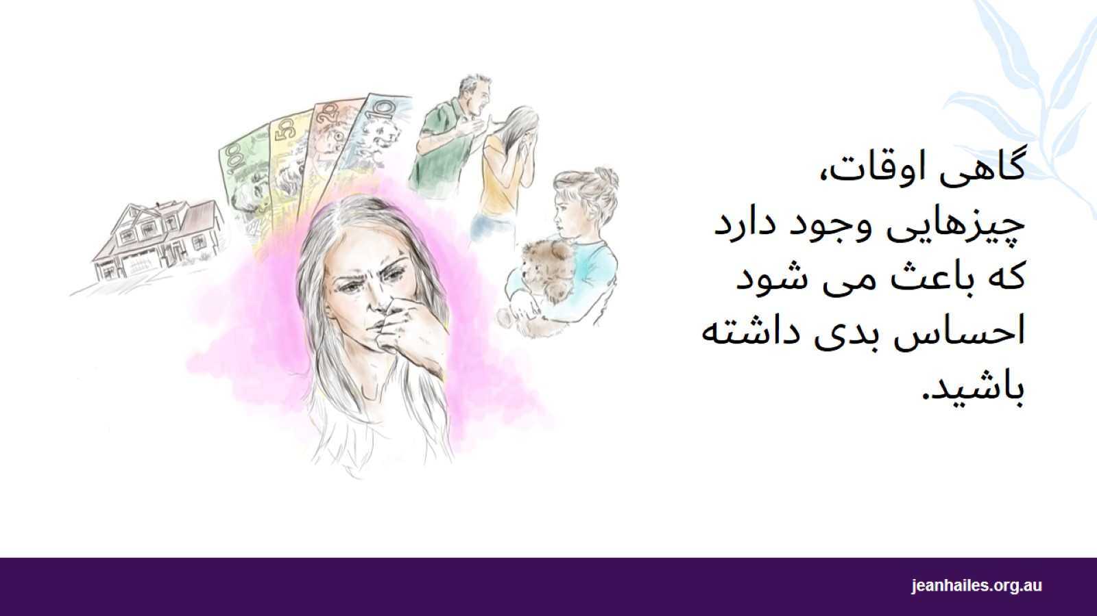
گاهی اوقات، چیزهایی وجود دارد که باعث می شود احساس بدی داشته باشید.
Notes:
چه چیزهایی می توانند حال شما را بد کنند؟
چیزهای زیادی وجود دارند که می توانند شما را غمگین، نگران، مضطرب، عصبانی کنند یا بترسانند، مانند:
عدم اشنایی با یک کشور و فرهنگ جدید - همه چیز می تواند عجیب، متفاوت و دشوار به نظر برسد
ناتوانی در صحبت کردن یا درک انگلیسی
تنها بودن
نداشتن خانواده و دوستان نزدیک
نداشتن پول کافی
مشکل در پیدا کردن خانه
کار نکردن یا مشکل برای یافتن شغل
بودن در یک رابطه خشونت آمیز یا توهین آمیز - خشونت در استرالیا قابل قبول نیست
تجربیات سختی که شما و خانواده تان در گذشته داشته اید.
احساسات بد بخشی از زندگی هستند، اما مهم است که هنگام داشتن آنها توجه داشته باشید تا بتوانید از خود مراقبت کنید.
گاهی اوقات احساساتی مانند نگرانی، ترس، استرس یا غم می تواند به شما کمک کند در مورد آنچه در زندگی شما اتفاق می افتد فکر کنید که چگونه می توانید با آن کنار بیایید.
وقتی احساس بدی دارید، می تواند نشانه ای باشد که اوضاع زندگی شما درست نیست.

Slide 6
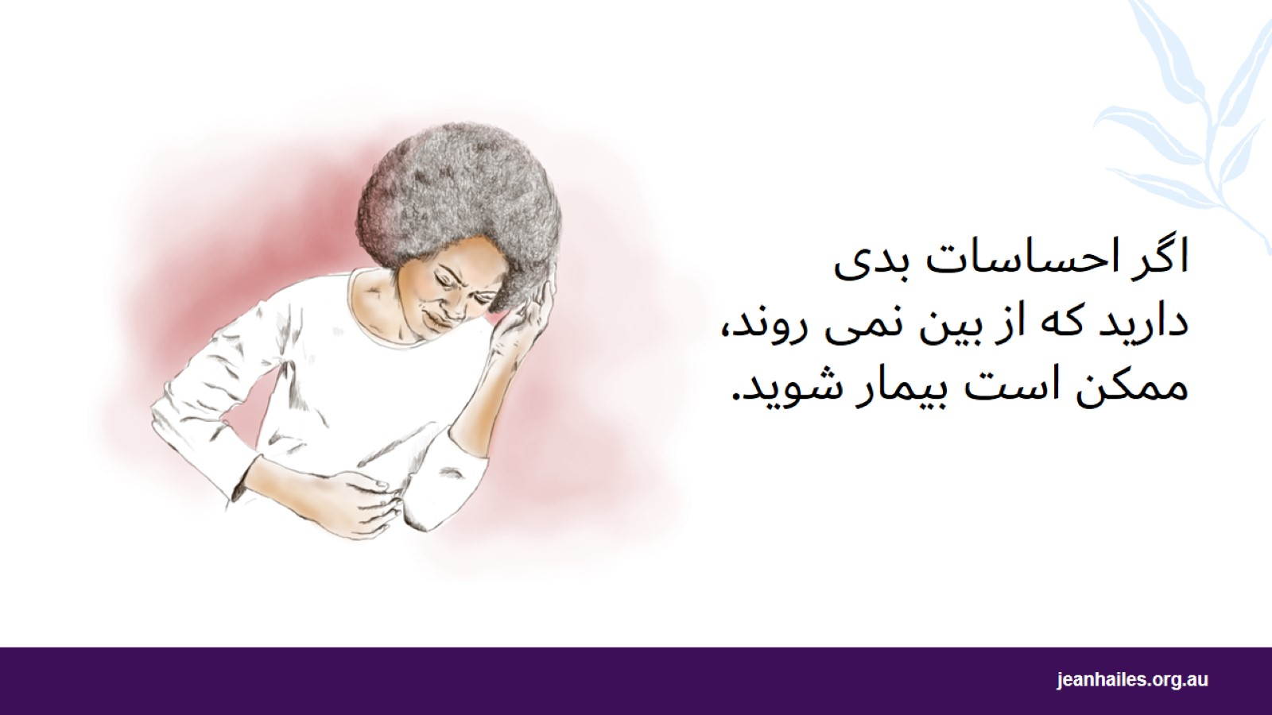
اگر احساسات بدی دارید که از بین نمی روند، ممکن است بیمار شوید.
Notes:
اگر احساسات بد از بین نرود، می تواند منجر به مشکلات شود، مانند:
سردرد
درد معده
درد قفسه سینه
اسهال یا یبوست
کم خوابی و یا همیشه خوابیدن
مشکل در خوردن - خیلی کم یا زیاد خوردن
اضطراب و افسردگی.
اگر این مشکلات متوقف نشدند، باید با پزشک صحبت کنید. می توانند بررسی کنند که آیا چیز دیگری باعث ایجاد چنین احساسی در شما شده است یا خیر.

Slide 7
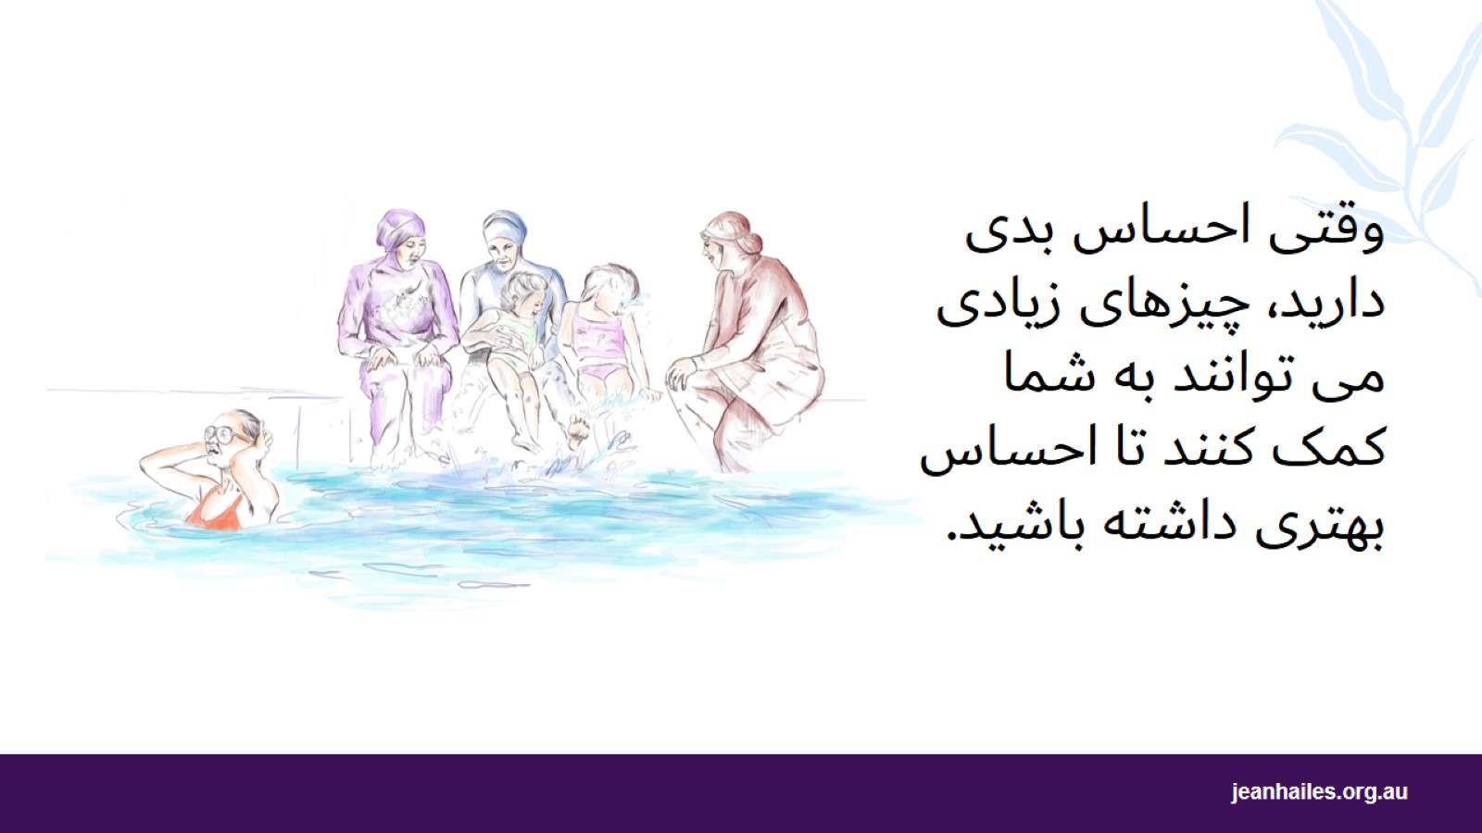
وقتی احساس بدی دارید، چیزهای زیادی می توانند به شما کمک کنند تا احساس بهتری داشته باشید.
Notes:
نمی توانید از احساسات بد اجتناب کنید. همه گاهی اوقات احساسات بدی دارند. می تواند بسیار دشوار باشد، اما شما می توانید یاد بگیرید که آنها را مدیریت کنید.
چیزهایی وجود دارد که می تواند به شما کمک کند احساسات بد را تغییر دهید.
سؤالات مجری برای بحث گروهی (به شرط اینکه زمان اجازه دهد)
وقتی احساس خوبی ندارید چه می کنید؟
وقتی احساس بدی دارید چه چیزهایی باعث می شوند احساس بهتری داشته باشید؟

Slide 8

1. آنچه می توانید انجام دهید ... می توانید در مورد احساس خود صحبت کنید. این می تواند سخت باشد، اما بسیار مفید است.
Notes:
اگر زمانی که احساس بدی دارید با کسی صحبت کنید، می تواند حال شما را بهتر کند.
اگر مردم بدانند که شما احساس بدی دارید، می توانند به شما کمک کنند.
صحبت کردن با فردی که به او اعتماد دارید می تواند به شما کمک کند:
مشکل را بفهمید یا راه حلی بیابید
وضعیت را واضح تر یا به شیوه ای متفاوت ببینید
کمتر احساس تنهایی کنید
اگر زمانی که احساس بدی دارید با کسی صحبت نکنید، ممکن است اوضاع بدتر شود.
چه چیزی ممکن است شما را از صحبت در مورد احساس بد باز دارد؟
ممکن است برای شما سخت باشد که در مورد احساسات بد خود صحبت کنید. اما اگر در مورد آنچه اشتباه است صحبت نکنید، بهتر شدن سخت ترمی شود.
ممکن است فکر کنید که صحبت کردن کمکی نمی کند. اما اگر با فرد مناسب صحبت کنید، صحبت کردن می تواند بسیار مفید باشد.
ممکن است صحبت در مورد زندگی و نگرانی هایتان خجالت آور یا شرم آور باشد. اما بسیاری از مردم مشکلات مشابهی دارند، بنابراین شما تنها نیستید.

Slide 9
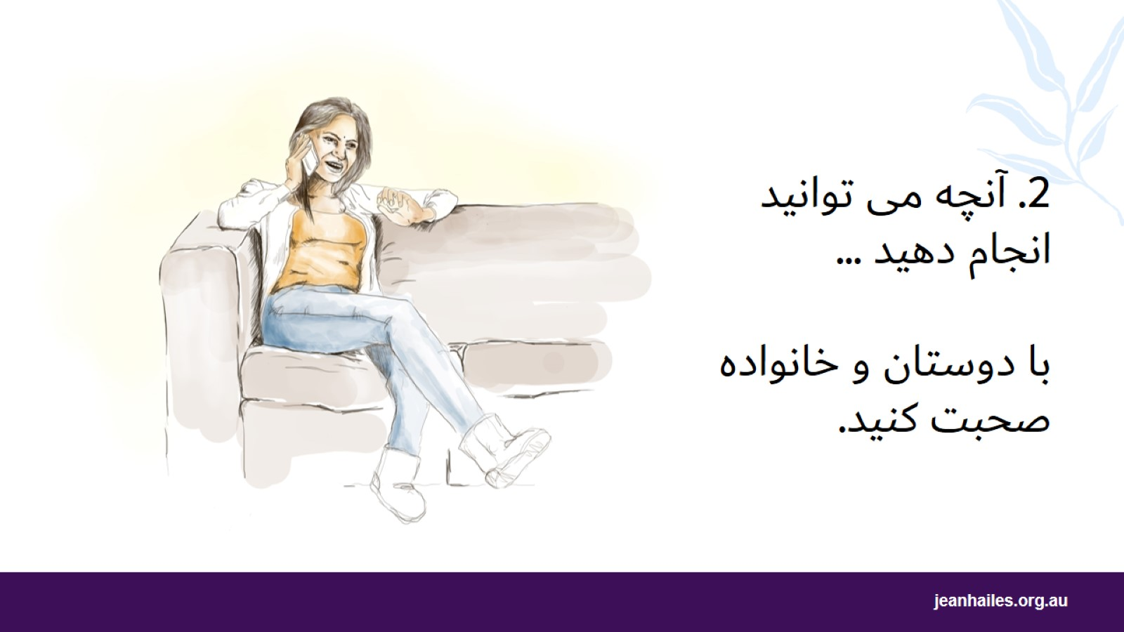
2. آنچه می توانید انجام دهید ... با دوستان و خانواده صحبت کنید.
Notes:
وقتی افراد احساس بدی داشته باشند، ممکن است با خانواده و دوستان خود صحبت نکنند، که می تواند اوضاع را بدتر کند.
صحبت کردن در مورد نگرانی های تان با افرادی که به آنها اعتماد دارید می تواند احساس بهتری در شما ایجاد کند.
با خانواده و دوستان خود در ارتباط باشید.
از یک دوست بخواهید به خانه شما بیاید یا در کافه ملاقات کنید.
با خانواده، دوست یا همسایه نزدیک خانه خود به پیاده روی بروید.
از رسانه های اجتماعی مانند اسکایپ، فیس بوک یا واتس اپ برای صحبت با دوستان و خانواده خود استفاده کنید.

Slide 10

3. کارهایی که می توانید انجام دهید... کارهایی را که قبلاً سرگرم کننده بودند به خاطر بسپارید و دوباره آنها را شروع کنید.
Notes:
کارهایی که در گذشته دوست داشتید انجام دهید و باعث خوشحالی شما می شد را به خاطر بسپارید. دوباره شروع به انجام آنها کنید.
مثال از کارهایی که می توانید انجام دهید:
به بازارهای محلی بروید.
گروهی از زنان کشور خود را پیدا کنید
تای چی یا یوگا انجام دهید
خیاطی کنید یا پروژه های صنایع دستی انجام دهید
در حیاط کار کنید.
دوچرخه سواری کنید
مدیتیشن یا دعا کنید
در مناسبتهای ویژه با مردم ملاقات کنید
یادداشت برای برگزار کننده
ممکن است بخواهید این بحث را با به اشتراک گذاشتن نمونه‌ای از کارهایی که در گذشته انجام داده‌اید یا اکنون انجام می دهید که به شما کمک می‌کند تا احساس خوبی داشته باشید، با گروه به اشتراک بگذارید.

Slide 11
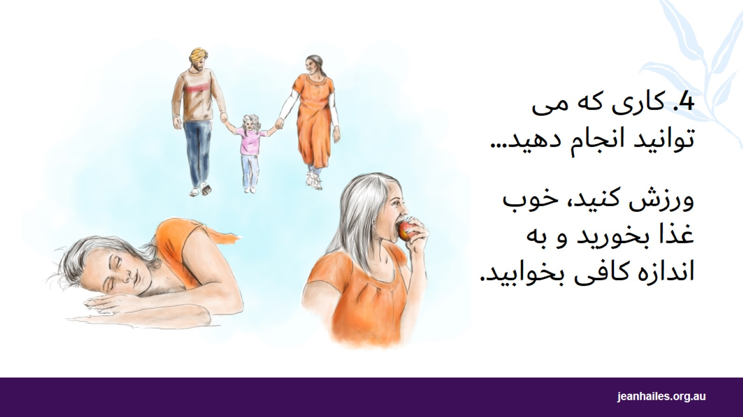
4. کاری که می توانید انجام دهید... ورزش کنید، خوب غذا بخورید و به اندازه کافی بخوابید.
Notes:
ورزش، خواب و غذاهای سالم به قوی نگه داشتن بدن و ذهن شما کمک می کند.
هر روز به مدت 30 دقیقه ورزش کنید تا ذهن و بدن خود را قوی نگه دارید. ورزش مواد شیمیایی خوبی را در بدن آزاد می کند تا احساس بهتری داشته باشید.
مثلا:
در صورت امکان به جای رانندگی یا استفاده از وسایل حمل و نقل عمومی پیاده به مرکز خرید بروید
یکی دو ایستگاه زودتر پیاده شوید یا دورتر پارک کنید
برای برداشتن چیزی از جای خود بلند شوید نه اینکه از کسی بخواهید آن را به شما بدهد
با فرزندان خود بازی کنید
یک باشگاه بدنسازی یا ورزشی پیدا کنید و آن را امتحان کنید.
7 تا 8 ساعت در شب بخوابید تا احساس بهتری داشته باشید، انرژی بیشتری داشته باشید و واضح تر فکر کنید.
اگر نگران یا غمگین هستید، برایتان سخت خواهد شد که به اندازه کافی بخوابید.
اگر مشکل خواب دارید:
هر شب در ساعت مشخصی به رختخواب بروید و هر روز در ساعت مشخصی از خواب بیدار شوید
قبل از رفتن به رختخواب حمام کنید
قبل از رفتن به رختخواب یک نوشیدنی گرم بنوشید – اما بدون کافئین یا شکر!
چند نفس عمیق بکشید یا مدیتیشن کنید.
اگر نمی توانید بخوابید، بلند شوید و کاری را که دوست دارید به مدت 30 دقیقه انجام دهید و سپس سعی کنید دوباره بخوابید.
غذاهای سالم بخورید تا انرژی بیشتر و احساس خوبی داشته باشید. خوردن غذاهایی مانند:
گوشت، ماهی، تخم مرغ، توفو
سبزیجات و میوه ها
برنج، نان، پاستا، کوسکوس و غلات
شیر، پنیر، ماست
چربی های خوب مانند آواکادو، روغن زیتون، آجیل
مقدار زیادی آب
قهوه، کوکا و نوشیدنی های حاوی قند زیاد می توانند بر سلامت شما تأثیر منفی بگذارند. این نوشیدنی ها را به مقدار کم مصرف کنید. از الکل و مواد مخدر اجتناب کنید. در صورت نیاز به درک اثرات این موارد، پزشک می تواند به شما کمک کند.
سوالات مجری
در کشور خود: آیا بیشتر ورزش می کردید؟ بهتر می خوابیدید؟ آیا غذاهای سالم تری می خوردید؟

Slide 12

5. کاری که می توانید انجام دهید... یک فعالیت در جامعه محلی خود انجام دهید.
Notes:
اگر فعالیتی انجام دهید یا به گروهی در جامعه محلی خود بپیوندید، می تواند به شما کمک کند احساس بهتر و مثبت تری داشته باشید.
شما همچنین می توانید:
مهارت های جدید بیاموزید یا کاری متفاوت را امتحان کنید
دوستان جدید پیدا کنید
به دیگران کمک کنید
خوش بگذرانید.
اگر احساس عصبی بودن یا ترس می کنید، به آرامی شروع کنید:
از فردی که گروه را اداره می کند بخواهید توضیح دهد که در گروه چه اتفاقی می افتد ومراقب شما باشد
به گروه بروید و فقط گوش دهید - لازم نیست چیزی بگویید
امتحان کنید، اما اگر دوست نداشتید، می توانید در هر زمان آن را ترک کنید
از یکی از دوستان یا اعضای خانواده بخواهید که با شما بیاید.
مکان هایی که می توانید گروه ها را پیدا کنید عبارتند از:
خانه های محله
مراکز اجتماعی
مدارس محل
باشگاه ها و مراکز ورزشی
سازمان های فرهنگی
نهادهای مذهبی
روزنامه محلی اطلاعاتی در مورد گروه های محلی دارد.

Slide 13
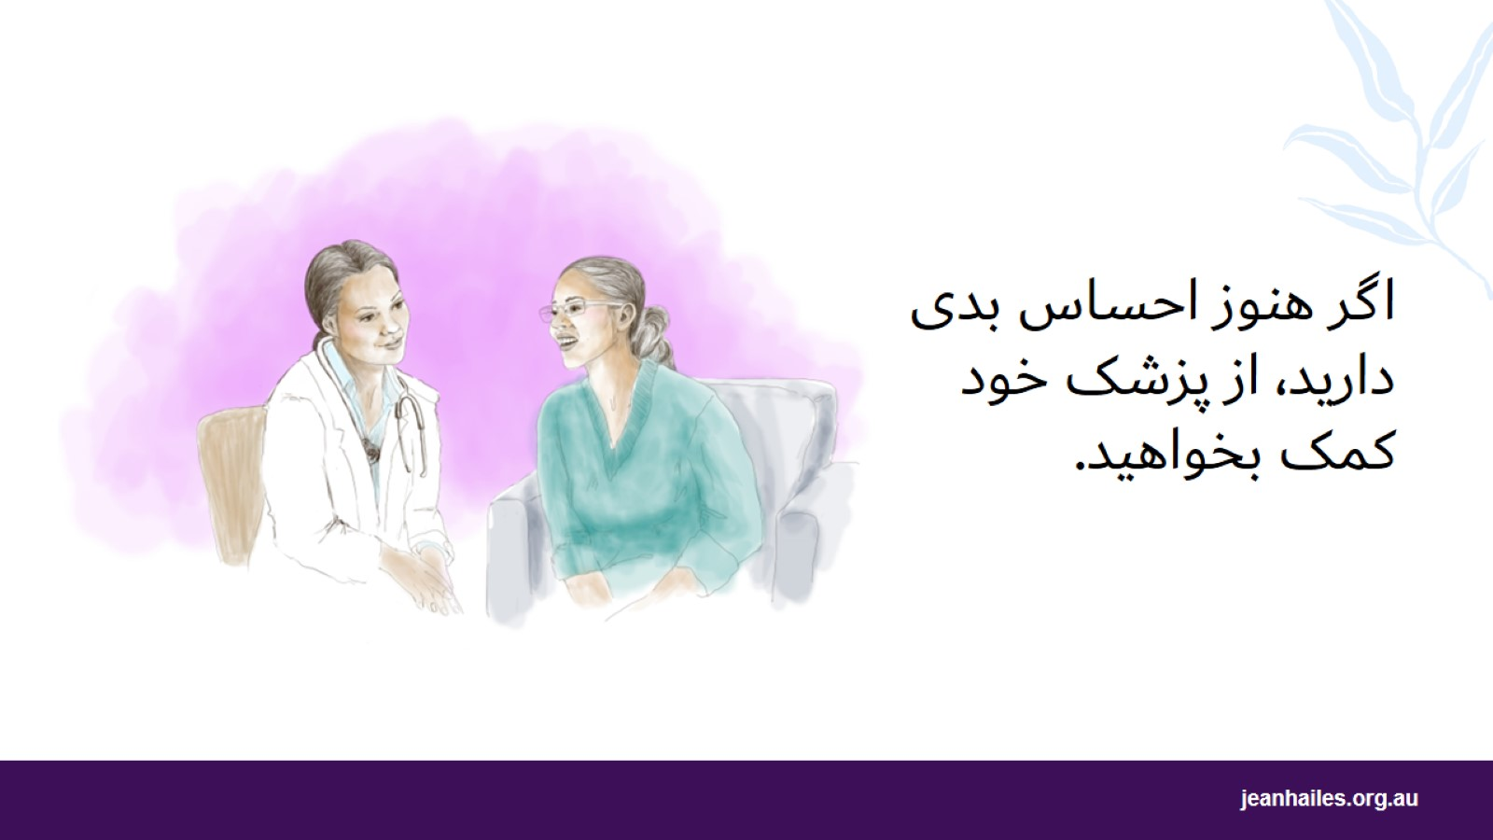
اگر هنوز احساس بدی دارید، از پزشک خود کمک بخواهید.
Notes:
احساس بد می تواند بخشی عادی از زندگی باشد. اما اگر احساس بد را متوقف نکنید، ممکن است یک مشکل شود.
وقتی مدام احساس نگرانی، عصبانیت، ترس یا غم دارید، باید به پزشک مراجعه کنید.
دکتر چه خواهد کرد؟
دکتر از شما می خواهد که احساس خود را تشریح کنید.
پزشک می تواند آزمایشاتی برای بررسی اینکه آیا بیماری جسمی دارید انجام دهد
اگر پزشک فکر می کند که برای رفع احساسات بد خود به کمک نیاز دارید، گزینه های درمانی را به شما ارائه می دهد.
اگر کارت مدیکر دارید، مراجعه به پزشک هزینه کمتری خواهد داشت یا رایگان است.
چگونه می توانید رفتن به دکتر را به یک تجربه خوب تبدیل کنید؟
وقتی نوبت گرفتید بخواهید که پزشک خانم ببینید
اگر احساس بهتری در صحبت کردن به زبان خود دارید، هنگام ملاقات، درخواست مترجم کنید
فردی را برای پشتیبانی با خود نزد پزشک ببرید
آنچه دکتر می گوید را بنویسید تا بعداً آن را به خاطر بیاورید.

Slide 14

مراقبت از سلامتی شما مهم است. افراد زیادی هستند که می توانند به شما کمک کنند احساس بهتری داشته باشید.
Notes:
شما مهم هستید. سلامتی شما مهم است. اشکالی ندارد که کمک بخواهید.
کمک خواستن یا دانستن اینکه کجا باید بروید ممکن است سخت باشد. شما همچنین ممکن است احساس خجالت کنید.
اما افراد زیادی هستند که می توانند به شما کمک کنند تا حمایت مورد نیاز خود را پیدا کنید.
از چه کسی می توانید بپرسید؟
یک پرستار بهداشت جامعه یا یک مددکار اجتماعی
یک رهبر مذهبی یا جامعه که به او اعتماد دارید
یکی از اعضای خانواده، یک دوست، یک همسایه یا فردی از جامعه خود که به او اعتماد دارید
پزشک شما می داند که چه چیزی برای شما در دسترس و خوب است
مترجمان همچنین ممکن است خدمات و افرادی را بشناسند که می توانند به شما کمک کنند
مشاور - ممکن است به معرفی نامه از پزشک عمومی نیاز داشته باشید.
در استرالیا، صحبت کردن با کارکنان پشتیبانی آموزش دیده برای افرادی که احساس بدی دارند معمول است.

Slide 15
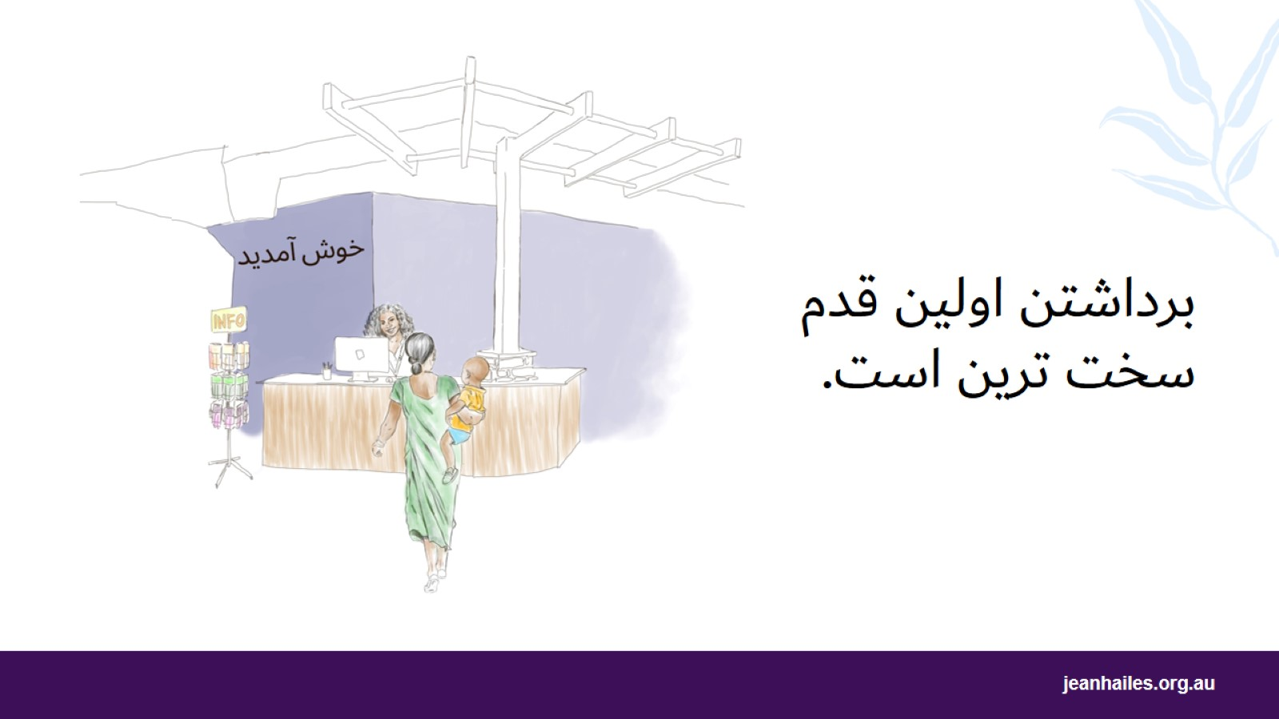
برداشتن اولین قدم سخت ترین است.
Notes:
برداشتن اولین قدم برای مراقبت از خود می تواند سخت ترین باشد.
زنان اغلب قبل از اینکه از خود مراقبت کنند، از خانواده یا افراد دیگر مراقبت می کنند.
اما اگر مراقب سلامتی خود باشید، از خانواده خود نیز مراقبت کرده اید.
چیزهای کوچک می توانند تفاوت بزرگی ایجاد کنند - به آرامی شروع کنید.
اگر فکر می کنید سخت است، از کسی بخواهید که به شما کمک کند.
با خودتان مهربان باشید و مثل یک دوست حرف بزنید.
به دوست یا کودکی که حالش خوب نیست چه می گویید؟ آیا می توانید این را به خودتان بگویید؟

Slide 16

اگر دوستان و خانواده شما احساس بدی دارند، می توانید به آنها کمک کنید.
Notes:
به دیگرانی که احساس خوبی ندارند، کمک کنید.
زنان اغلب مشکلات مشابهی در زندگی دارند، به ویژه زنانی که به کشور جدیدی نقل مکان کرده اند.
ممکن است زنانی را بشناسید که احساس خوبی ندارند، یا دوران سختی را پشت سر می گذارند.
بپرسید که آیا آنها خوب هستند.
حتی اگر نمی توانید مشکلات آنها را برطرف کنید، به آنها بگویید که برایتان مهم است
فرد را تشویق کنید تا با کسی که به او اعتماد دارد صحبت کند
از آنها بپرسید که چگونه می توانید کمک کنید. به عنوان مثال، اگر می توانید با هم به پیاده روی بروید، در خانه به آنها سر بزنید، برای آنها خرید کنید یا مدتی از فرزندانشان مراقبت کنید.
یادداشت برای برگزار کننده
از گروه بخواهید فکر کنند به یک دوست یا یکی از اعضای خانواده که احساس بدی دارد چه می توانند بگویند .

Slide 17
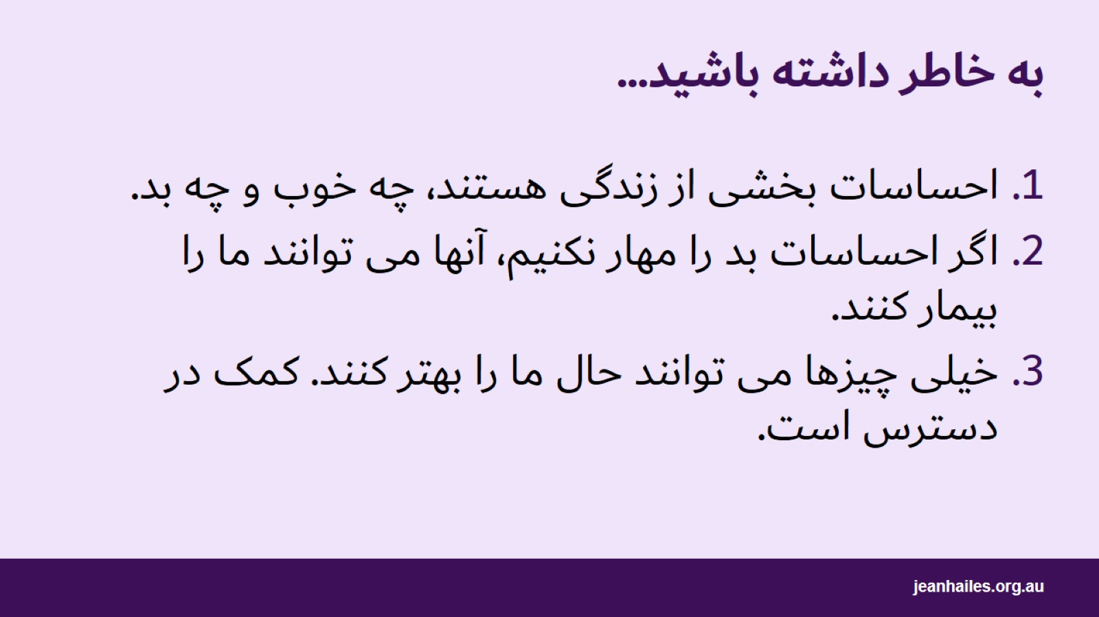
به خاطر داشته باشید...

Slide 18

خدمات پشتیبانی محلی
Notes:
یادداشت برای برگزار کننده
در مورد خدمات پشتیبانی محلی اطلاعاتی ارائه دهید.

Slide 19


